Slide 1
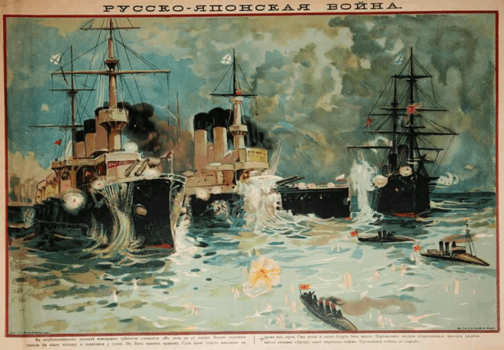
Интерактивная игра
Исторические факты
Русско-Японской войны

Slide 2
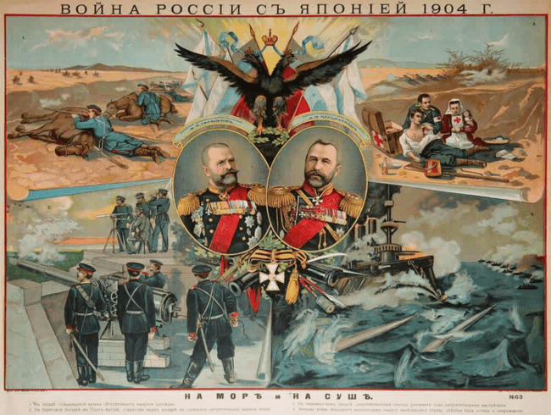
ПРАВИЛА ИГРЫ
1.Команды по 5 – 6 человек
2.Капитан команды- сигнал к ответу: поднятая рука
3.За каждый правильный ответ команда набирает балл соответствующий выбранному ответу.
4. Побеждает команда набравшая большую сумму баллов
5. За нарушение дисциплины штраф -10 баллов.

Slide 3
История в лицах | История в числах | Героические корабли | Историческая география | Интересные факты
10 | 10 | 10 | 10 | 10
20 | 20 | 20 | 20 | 20
30 | 30 | 30 | 30 | 30
40 | 40 | 40 | 40 | 40
50 | 50 | 50 | 50 | 50

Slide 4
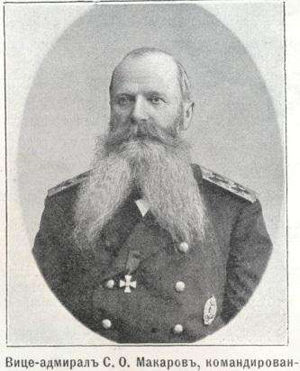

История в лицах -10
Вице-адмирал Тихоокеанского флота погибший на корабле подорвавшемся на мине?
Макаров

Slide 5
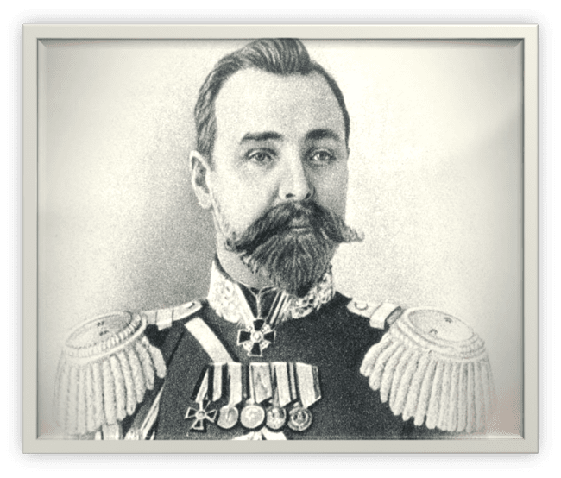
История в лицах - 20
Генерал, возглавивший оборону в Порт-Артуре, занимался усовершенствованием оборонительных позиций, лично руководил обороной на самых сложных и опасных участках.
Кондратенко Р.И.

Slide 6
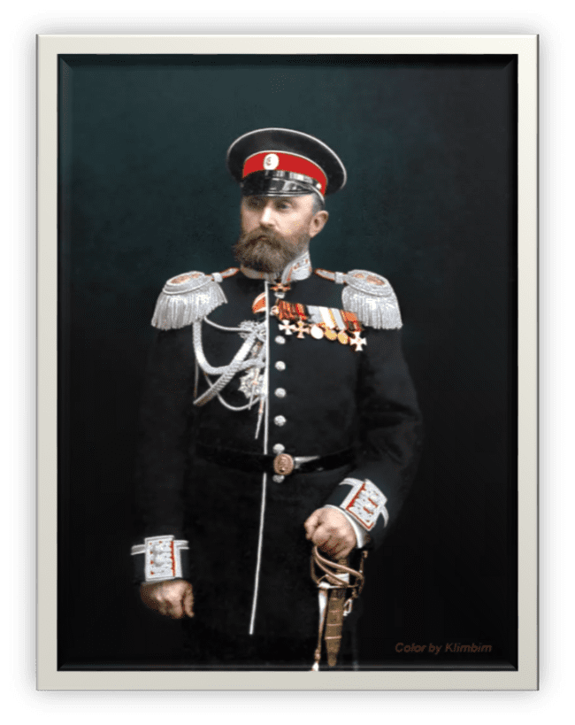
История в лицах - 30
Командир легендарного крейсера “Варяг”. В 1907 году был награжден японским орденом Восходящего солнца – в знак признания героизма русских моряков. Контр-адмирал награду принял, но никогда этот орден не надевал.
РУДНЕВ В.Ф.

Slide 7
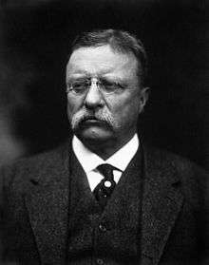
История в лицах - 40
Кто был посредником в переговорах о мире между Россией и Японией?
Рузвельт

Slide 8
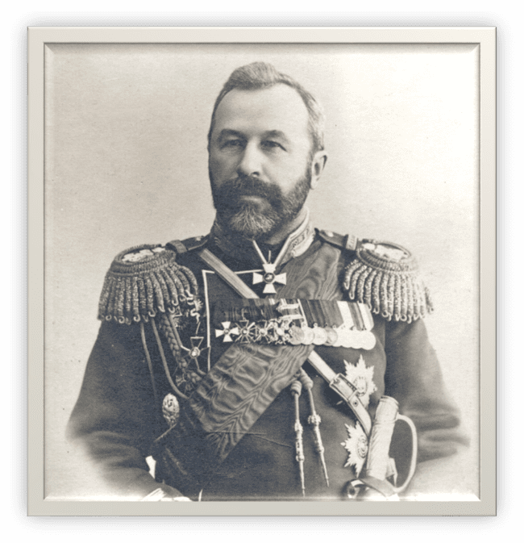
История в лицах -50
Главнокомандующий всеми сухопутными и морскими вооружёнными силами на Дальнем Востоке во время русско-японской войны.
Историки нередко называют его «Главнокомандующий-неудачник»
Куропаткин А.Н.

Slide 9
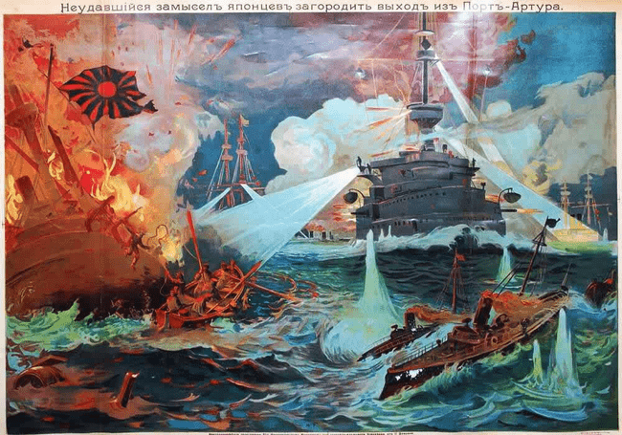
История в числах -10
Сколько боевых кораблей имел японский и русский флот на начало войны на Дальнем Востоке
80 и 63

Slide 10
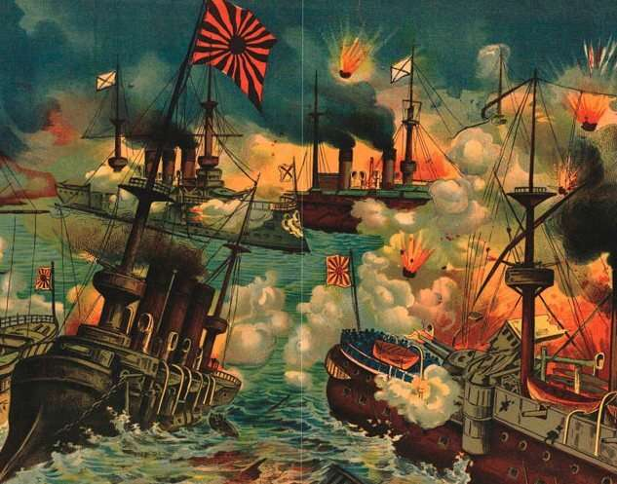
История в числах - 20
Сколько вражеских кораблей напало на крейсер «Варяг» и канонирскую лодку «Кореец»?
14

Slide 11
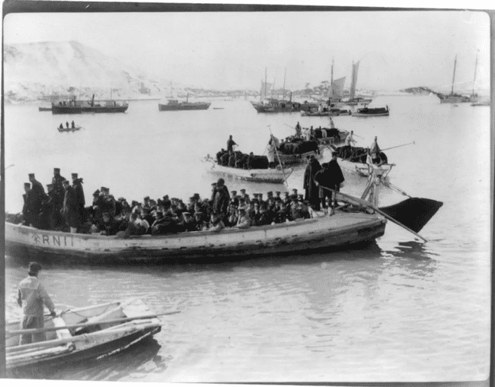
История в числах -30
Назовите дату нападения японского флота на русский флот?
В ночь с 26 на 27 января (с 8 на 9 февраля) 1904 г.

Slide 12
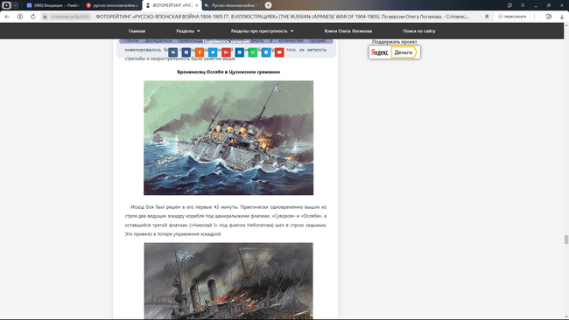
История в числах -40
Сколько кораблей было затоплено в Цусимском проливе русскими?
16

Slide 13
История в числах -50
Каковы были потери России и Японии в этой войне?
Потери России составили около 270 тыс. человек, в том числе свыше 50 тыс. человек убитыми. Япония потеряла 270 тыс. человек, в том числе свыше 86 тыс. человек убитыми

Slide 14
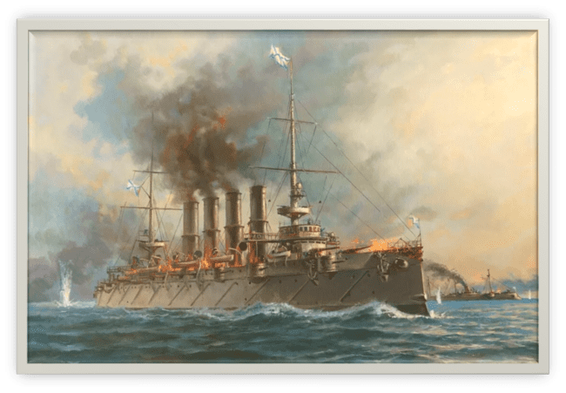
Героические корабли-10
Легендарный крейсер, экипаж которого в ответ на требование японцев сдаться, принял решение затопить корабль. Этот подвиг стал символом мужества и отваги русских моряков.
ВАРЯГ

Slide 15
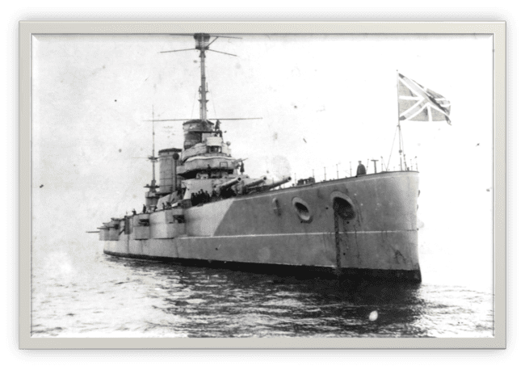
Героические корабли-20
На этом корабле погиб адмирал Макаров и художник Верещагин.
«Петропавловск»

Slide 16
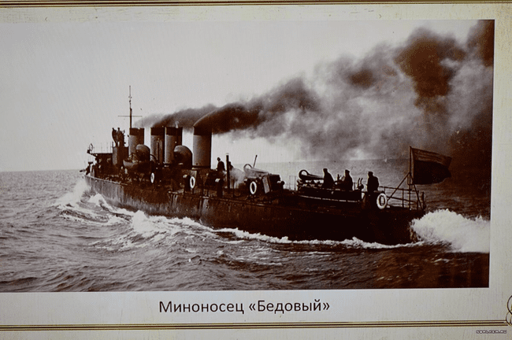
Героические корабли-30
Миноносец с раненым адмиралом на борту захваченным японцами в плен?
«Бедовый»

Slide 17
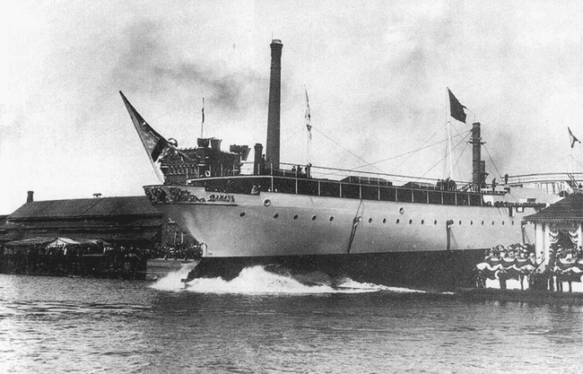
Героические корабли-40
Какие боевые корабли русского флота прорвались во Владивосток после поражения в Цусимском сражении ?
крейсер «Алмаз» и эскадренные миноносцы Бравый» и «Грозный».

Slide 18
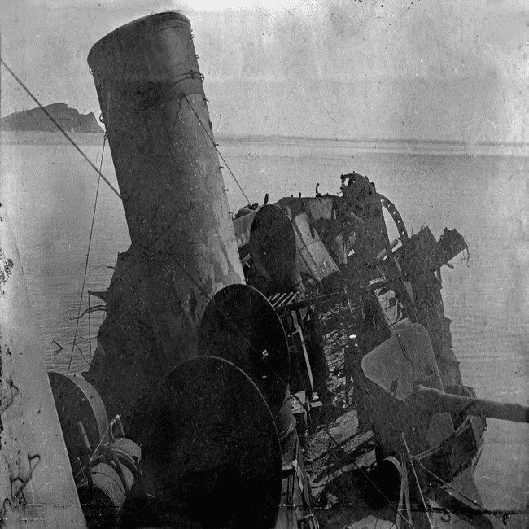
Героические корабли-50
Легендарный крейсер который смог вырваться из окружения и направился во Владивосток, но на подходе к этому порту наскочил ночью на мель в бухте Святого Владимира и был взорван экипажем.
«ИЗУМРУД»

Slide 19
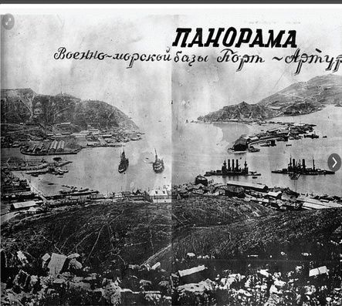
Историческая география-10
Какой порт в Желтом море Россия взяла в аренду на 25 лет?
Порт - Артур

Slide 20
Историческая география-20
Балтийский порт из которого на помощь Порт – Артуру двинулась 2-я Тихоокеанская эскадра под командованием Рождественского?
Либава

Slide 21
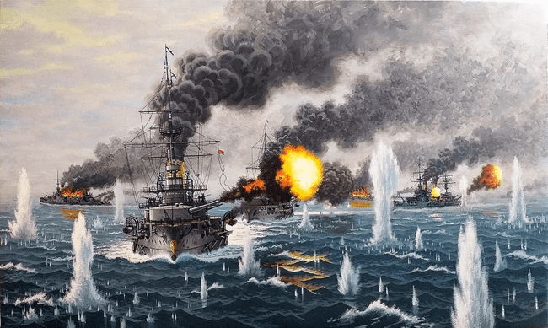
Историческая география-30
Пролив, где русский флот фактически был уничтожен?
Цусимский

Slide 22
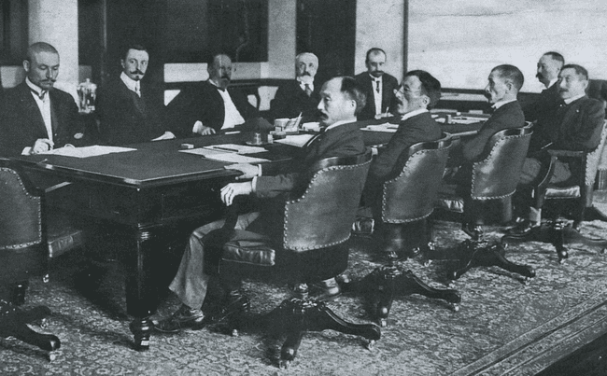
Историческая география-40
Место подписания мирного договора между Россией и Японией?
Портсмут (США)

Slide 23
Историческая география-50
Часть какого русского острова пришлось отдать Японии по мирному договору?
о. Сахалина

Slide 24
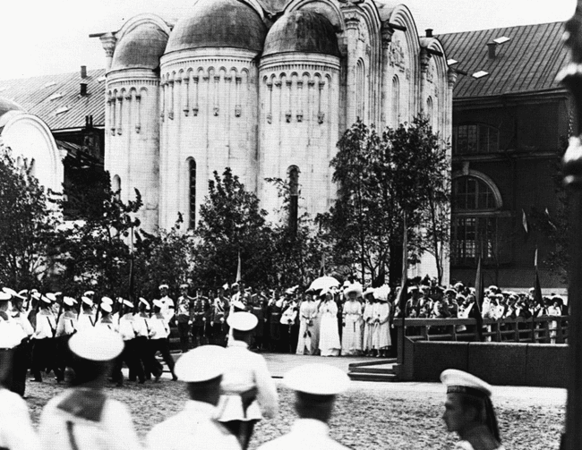
Интересные факты-10
Этот храм был заложен в день пятилетия Цусимского сражения. Он воспринимался как символическая братская могила погрузившихся на дно вместе со своими кораблями героев Цусимы.
Храм Спас на Водах

Slide 25
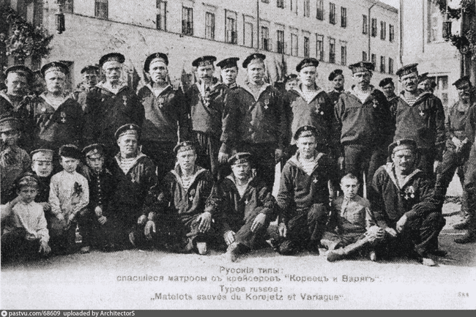
Интересные факты-20
Кто автор знаменитой патриотической песни «Врагу не сдаётся наш гордый «Варяг»?
австрийский поэт и писатель Рудольф Грейнц, вдохновлённый подвигом «Варяга», В апреле 1904 года были опубликованы сразу два русских перевода Der «Warjag: один сделал Николай Мельников (Сибиряк), другой — Евгения Студенская. Российское общество выбрало вариант Студенской (почти дословный с оригиналом).

Slide 26
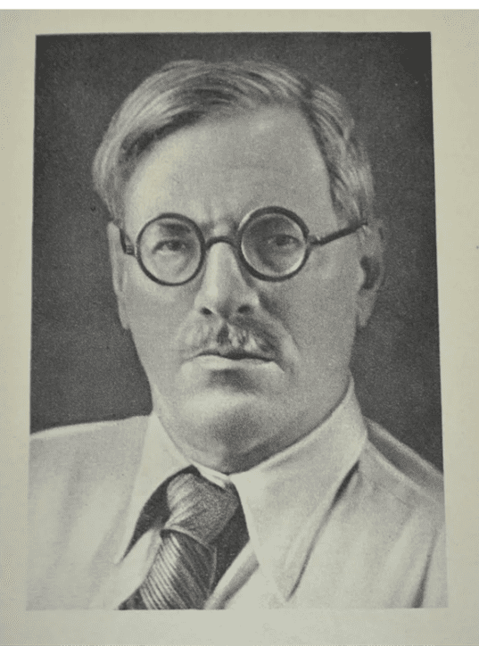
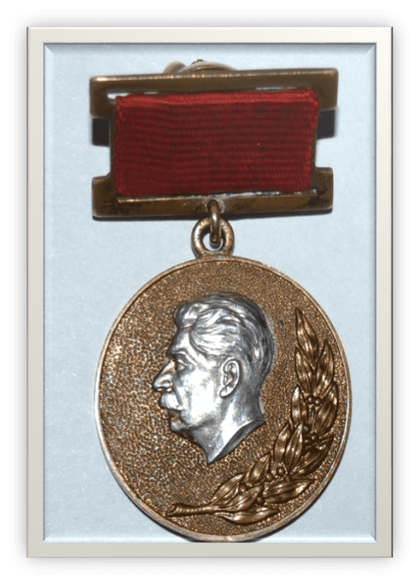
Интересные факты-30
Автор романа
“Порт-Артур, который за своё творение получил всенародное признание и Сталинскую премию.
Вересаев В.В.

Slide 27
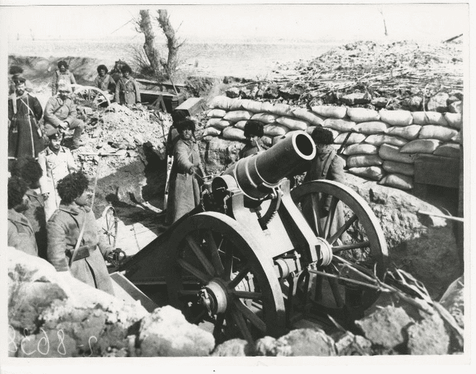
Интересные факты-40
Какие виды вооружения применялись впервые в мире при обороне Порта – Артура»?
первое в мире боевое применение нового оружия – миномёта.
широко применялись такие новые виды оружия как 11-дюймовые (280-миллиметровые) мортиры, скорострельные гаубицы, заграждения из колючей проволоки, ручные гранаты.

Slide 28
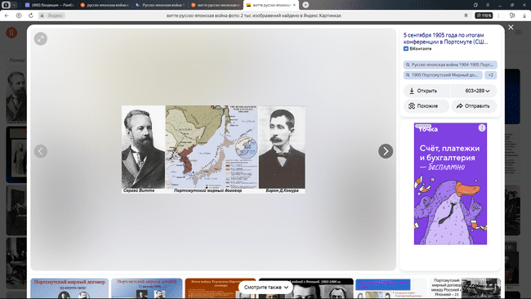
Интересные факты-50
Кого и за что по итогам войны прозвали «Граф Полусахалинский»?
Возглавлявший российскую делегацию в Портсмуте председатель Комитета министров Сергей Юльевич Витте сумел минимизировать потери страны по итогам конфликта. В знак признания его заслуг Николай II возвёл Витте в графское достоинство, однако из-за уступки Южного Сахалина государственного мужа насмешливо называли «Граф Полусахалинский».

